Slide 1
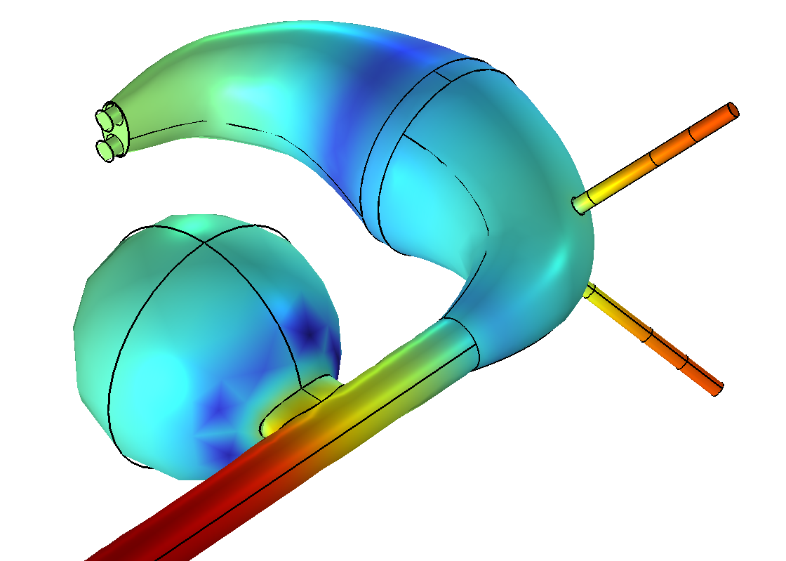
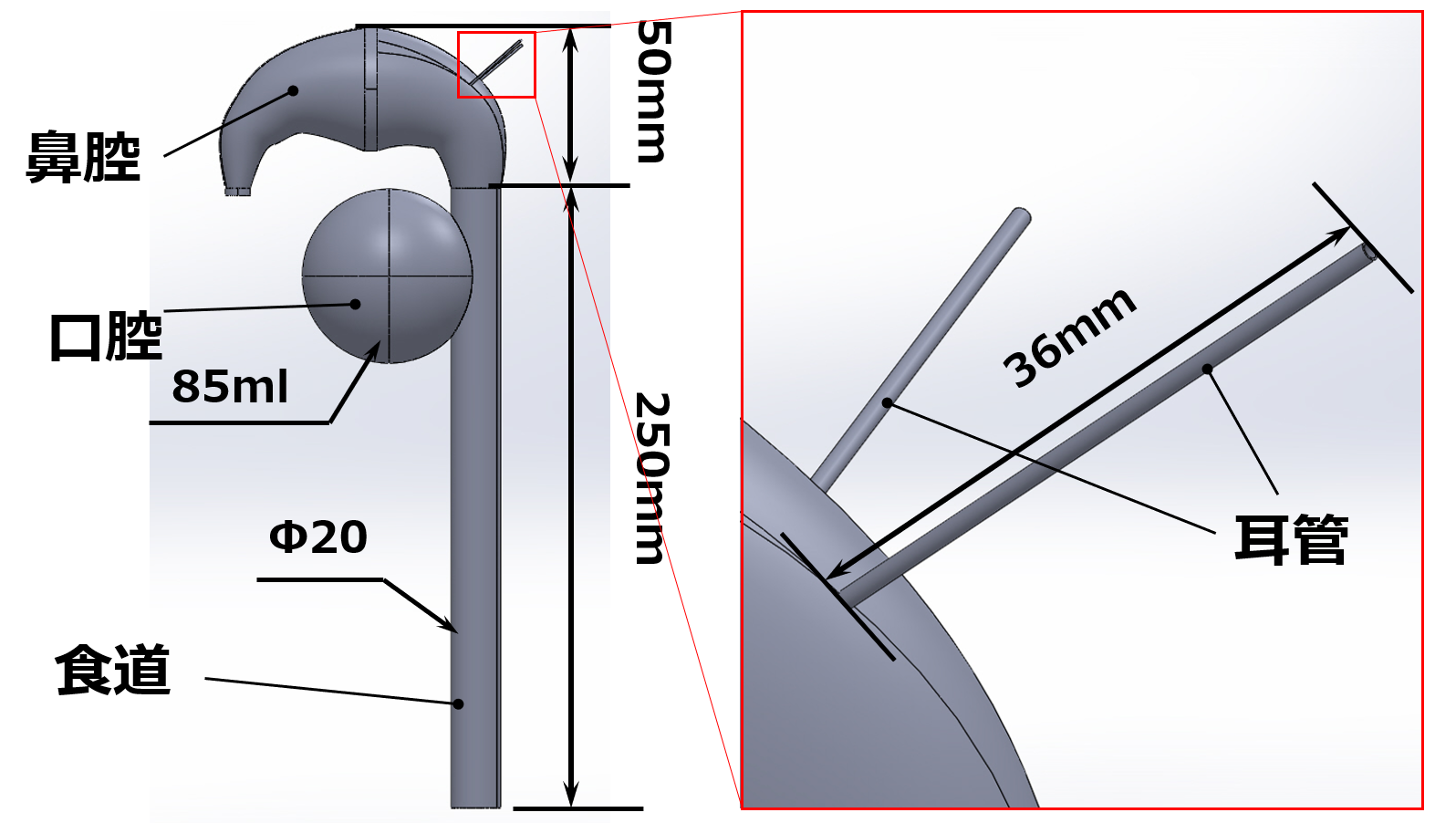
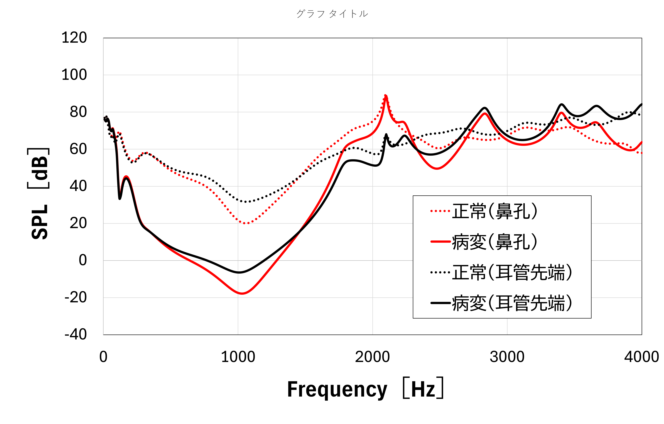
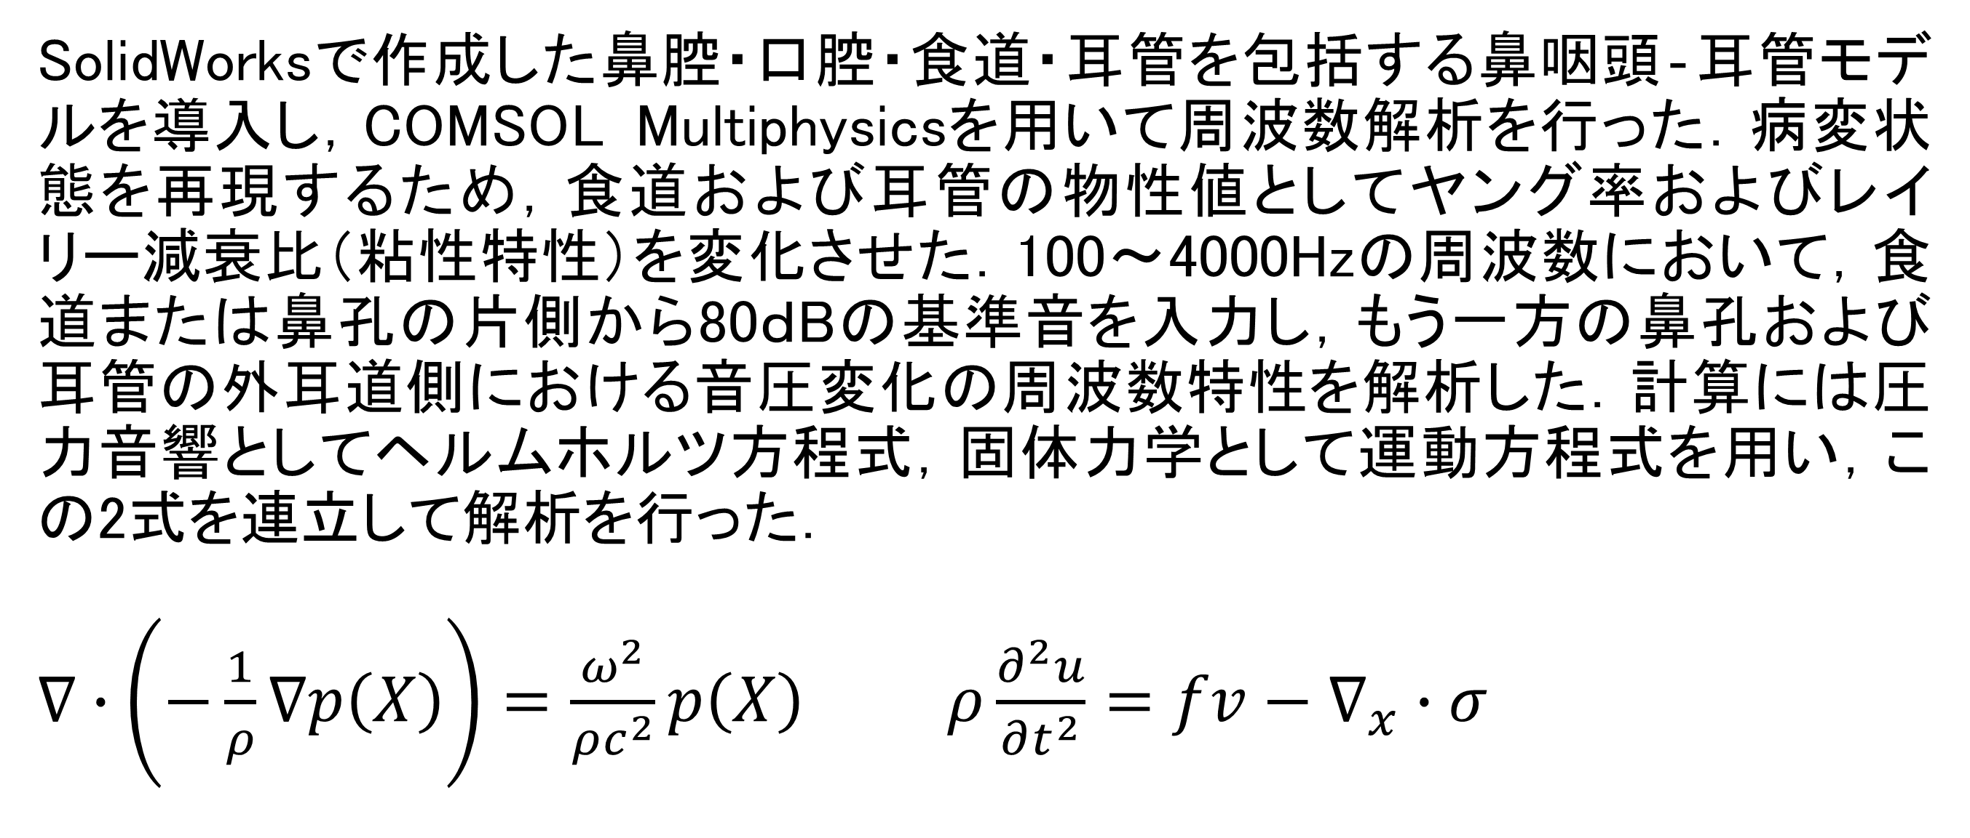
鼻咽頭・耳管モデルを用いた嚥下障害・耳管開放症の診断シミュレーション
食道から音響刺激を与えることで、嚥下障害と耳管開放症を診断する手法を検討
千葉 椋仁¹ 濱西伸治²
１.東北学院大学大学院 工学研究科 機械工学専攻
２.東北学院大学 機械知能工学科
概要
嚥下障害及び耳管開放症の診断において，鼻からの音入力や嚥下動作に伴う生体音の測定といった音響診断方法が試みられているが，音の入出力部位の選定や出力音圧の相関関係については十分に解明されていない．本研究では，有限要素法による鼻咽頭・耳管モデルを用いた数値シミュレーションにより病変に伴う物性値の変化が耳管先端および鼻孔での音圧変化に与える影響を詳細に解析し，臨床において有効な音響診断手法および最適な入力・測定部位を検討・提案する．
解析方法
SolidWorksで作成した鼻腔・口腔・食道・耳管を包括する鼻咽頭‐耳管モデルを導入し，COMSOL Multiphysicsを用いて周波数解析を行った．病変状態を再現するため，食道および耳管の物性値としてヤング率およびレイリー減衰比（粘性特性）を変化させた．100～4000Hzの周波数において，食道または鼻孔の片側から80ｄBの基準音を入力し，もう一方の鼻孔および耳管の外耳道側における音圧変化の周波数特性を解析した．計算には圧力音響としてヘルムホルツ方程式，固体力学として運動方程式を用い，この2式を連立して解析を行った．
$∇∙\left(−\frac{1}{ρ}∇p\left(X\right)\right)=\frac{ω^{2}}{ρc^{2}}p\left(X\right)$ $ρ\frac{∂^{2}u}{∂t^{2}}=fv−∇_{x}∙σ$
図1.鼻咽頭-耳管モデル
結果
組織の粘性変化と比較してヤング率の変化が音圧変化に対して，より支配的な影響を与えることが明らかとなった．食道の物性を変更した嚥下障害モデルでは，鼻孔から音を入力した場合と比較して食道から音を入力した場合に音圧差が極めて顕著に現れ，特に高周波数域において明確な音圧変化が示された．また，食道から音を入力した時には離れた位置にある鼻孔や耳管でも顕著な音圧変化が確認された．一方，耳管の物性値を変更した耳管開放症モデルでは，音の入力部位に依存せず，鼻孔よりも耳管で直接音圧を計測した方が病変に伴う音圧変化を高精度に捉えやすいことが示された．
図2.食道から音を入力した際の，鼻孔と耳管先端における音圧変化
R. Ikeda, S. Hamanishi et al., "Objective assessment of autophony during phonation in the diagnosis of patulous Eustachian tube patients," Auris Nasus Larynx, 48(4), pp738-744, 2021.

